Slide 1
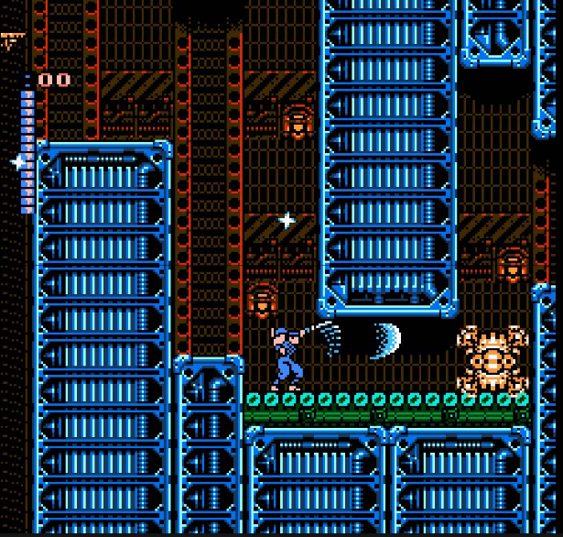
Universe: XXIth century ninja
NES – Blue Shadow (Shadow Of The Ninja)
Autre ref : Cyber Shadow (NES)

Slide 2

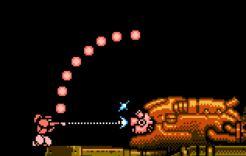
Weapons:
Sword
Graplin
Throwing ninja stars

Slide 3
Mechanics:
- Move (L stick)
Melee (X)
Throw (B)
Jump (A)
Grapplin (RB)
Dash (Y)

Slide 4
Melee (X)
Interaction avec le saut ? (Samurai Gunn)
Renvoyer les projectiles
Parer ?

Slide 5
Throw (B)
Munitions limitées et lootables.

Slide 6
Dash (Y)
En direction de l’ennemi le plus proche ?
Traverse la cible de façon équidistante à là d’où on vient ?
Se charge + une direction-8 comme dans Smash Bros Melee ? (par défaut ?)

Slide 7
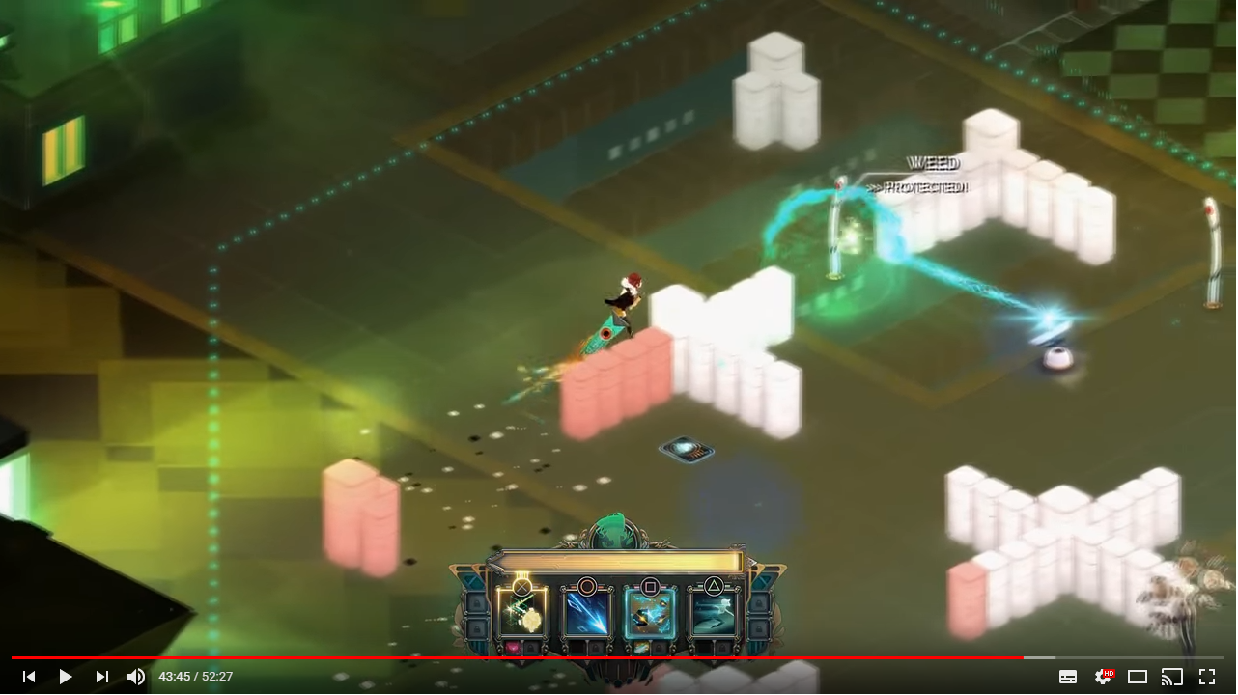
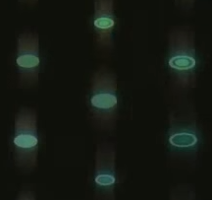
3D iso (Transistor) (tile 160x80)

Slide 8
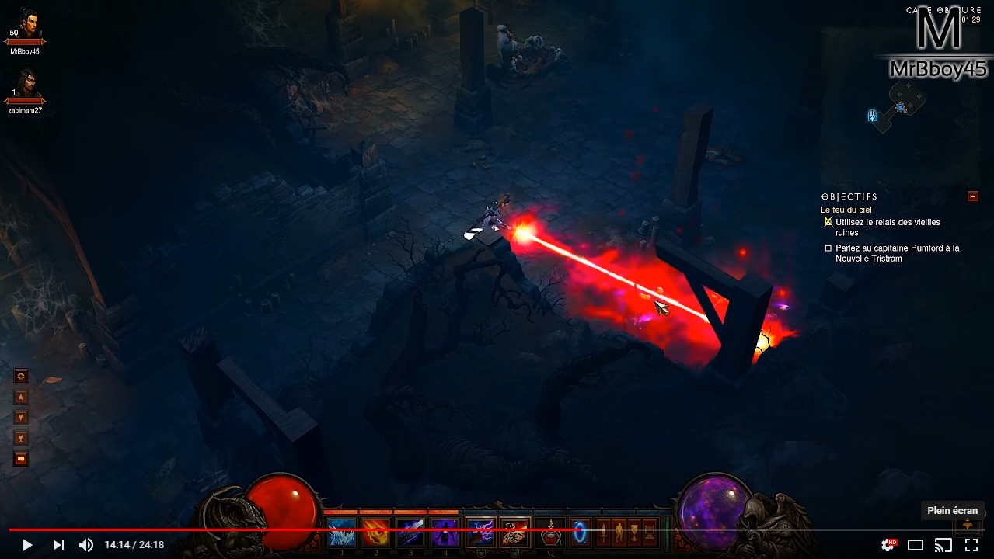
3D iso (Diablo 3)

Slide 9
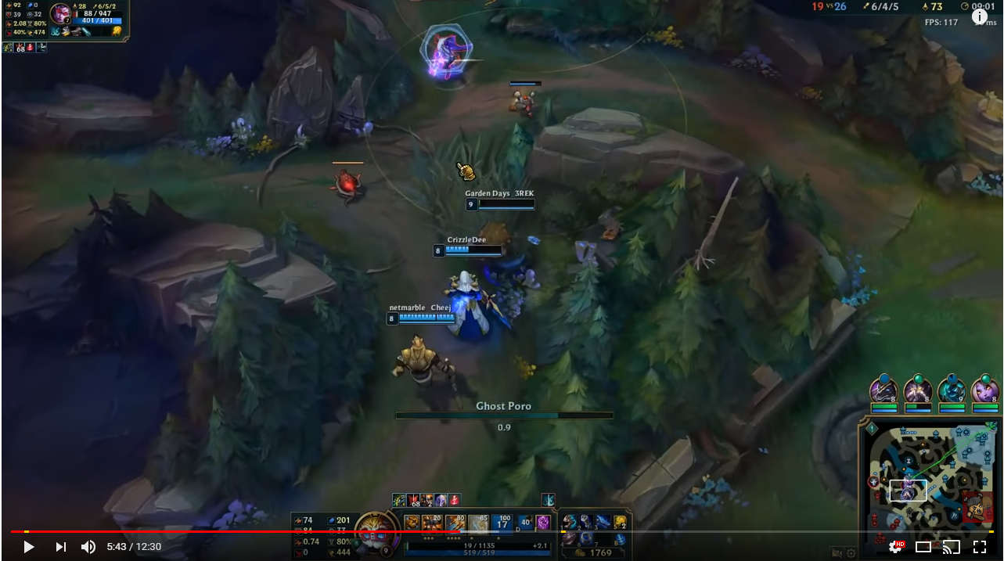
3D iso (League of Legends)

